Slide 1


Slide 2


Slide 3
МБУ ДО «Детская школа искусств №25»
Учреждение дополнительного образования детей «ДШИ №25» расположено на территории д.Пристань 2-я Кийской сельской территории Мариинского МО Кемеровской области-Кузбасса. Находится в шаговой доступности от автобусной остановки рейсового маршрута №102, на улице Весенняя д.13 , в помещении Районного Дома культуры, первый вход. Для посетителей с ограниченными возможностями здоровья Школа искусств оборудования не имеет, парковки нет.
Однако для посещения мероприятий ДШИ№25 посетителями с ОВЗ возможность есть.

Slide 4
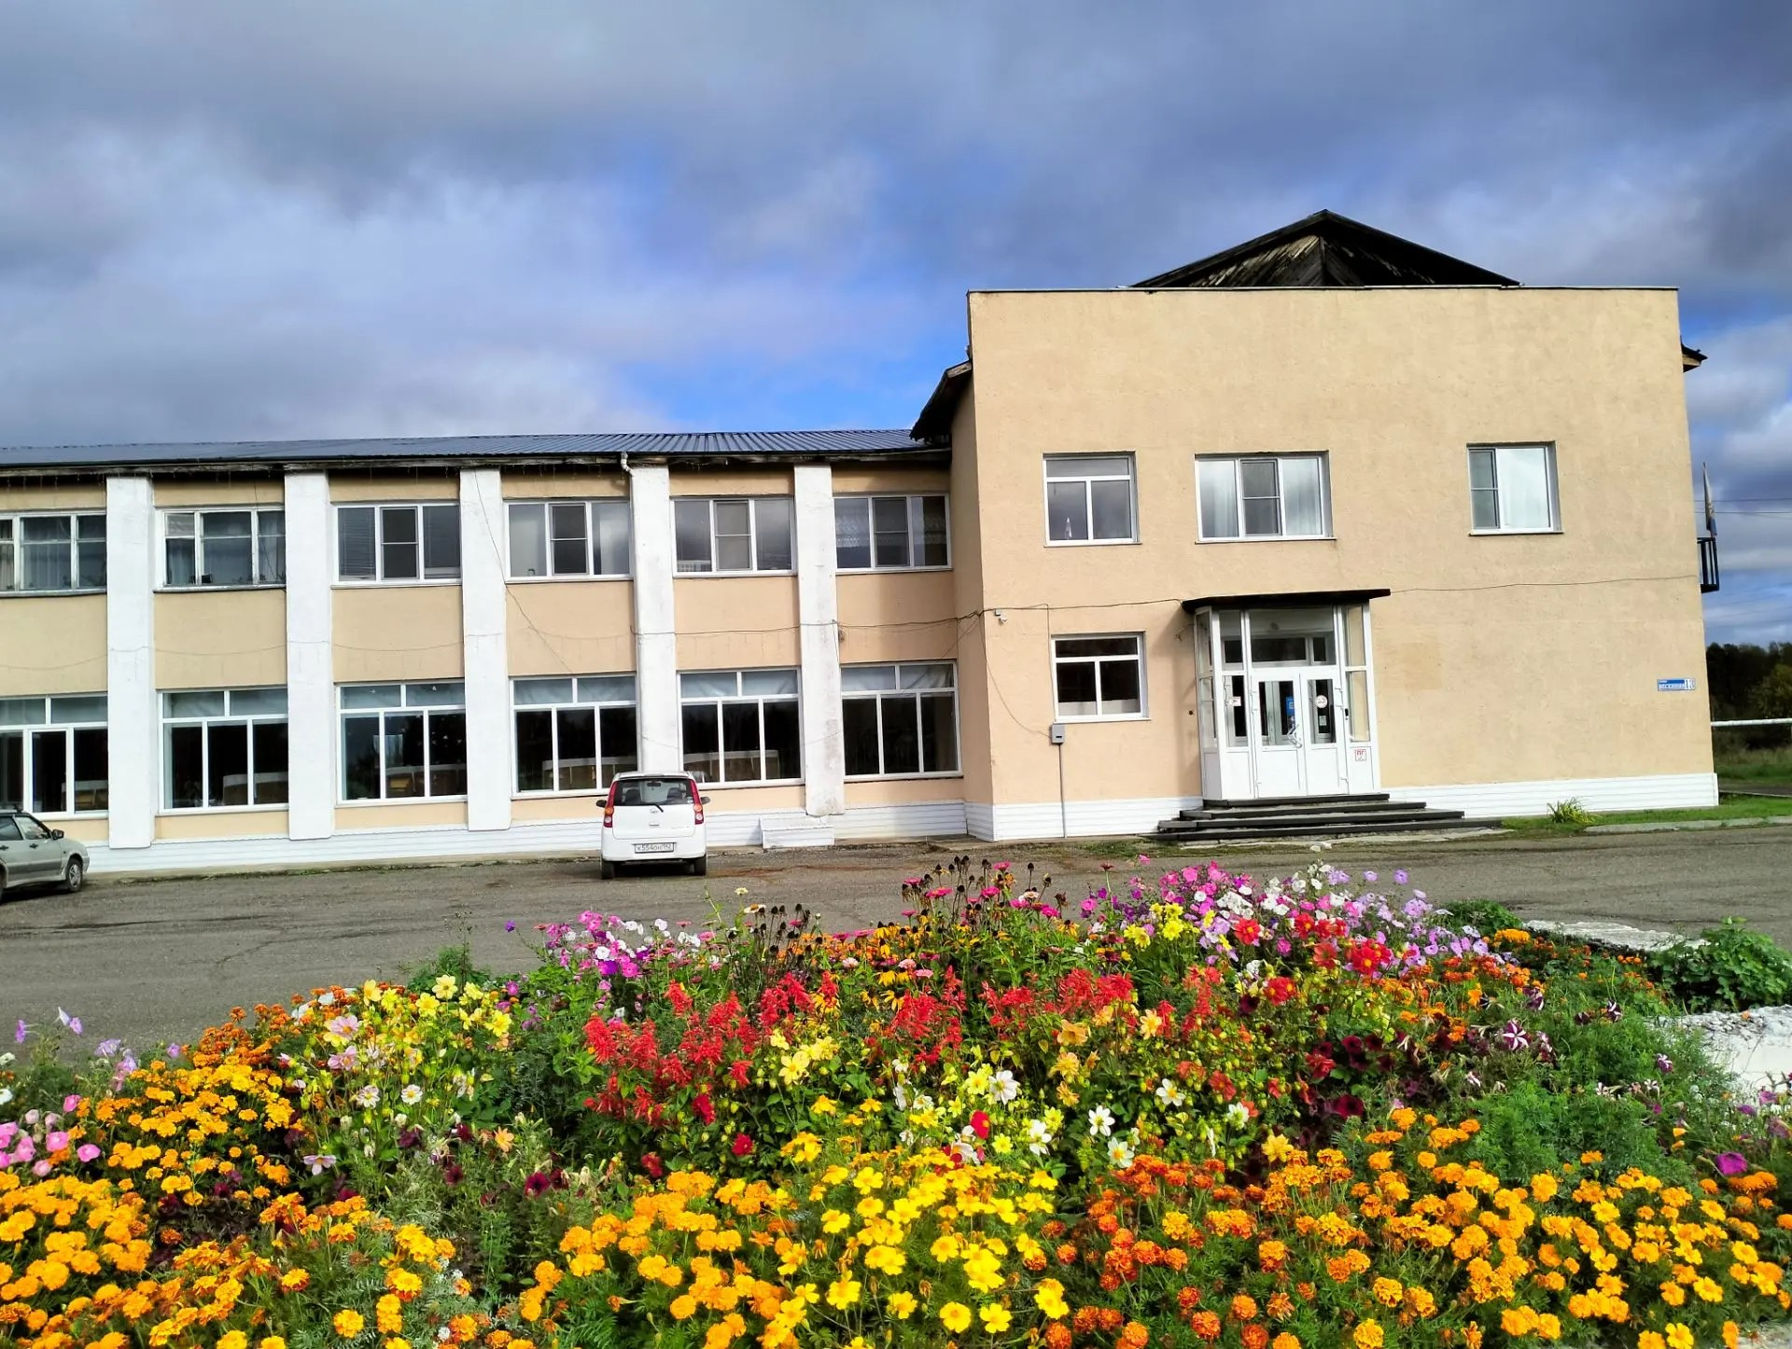

Slide 5
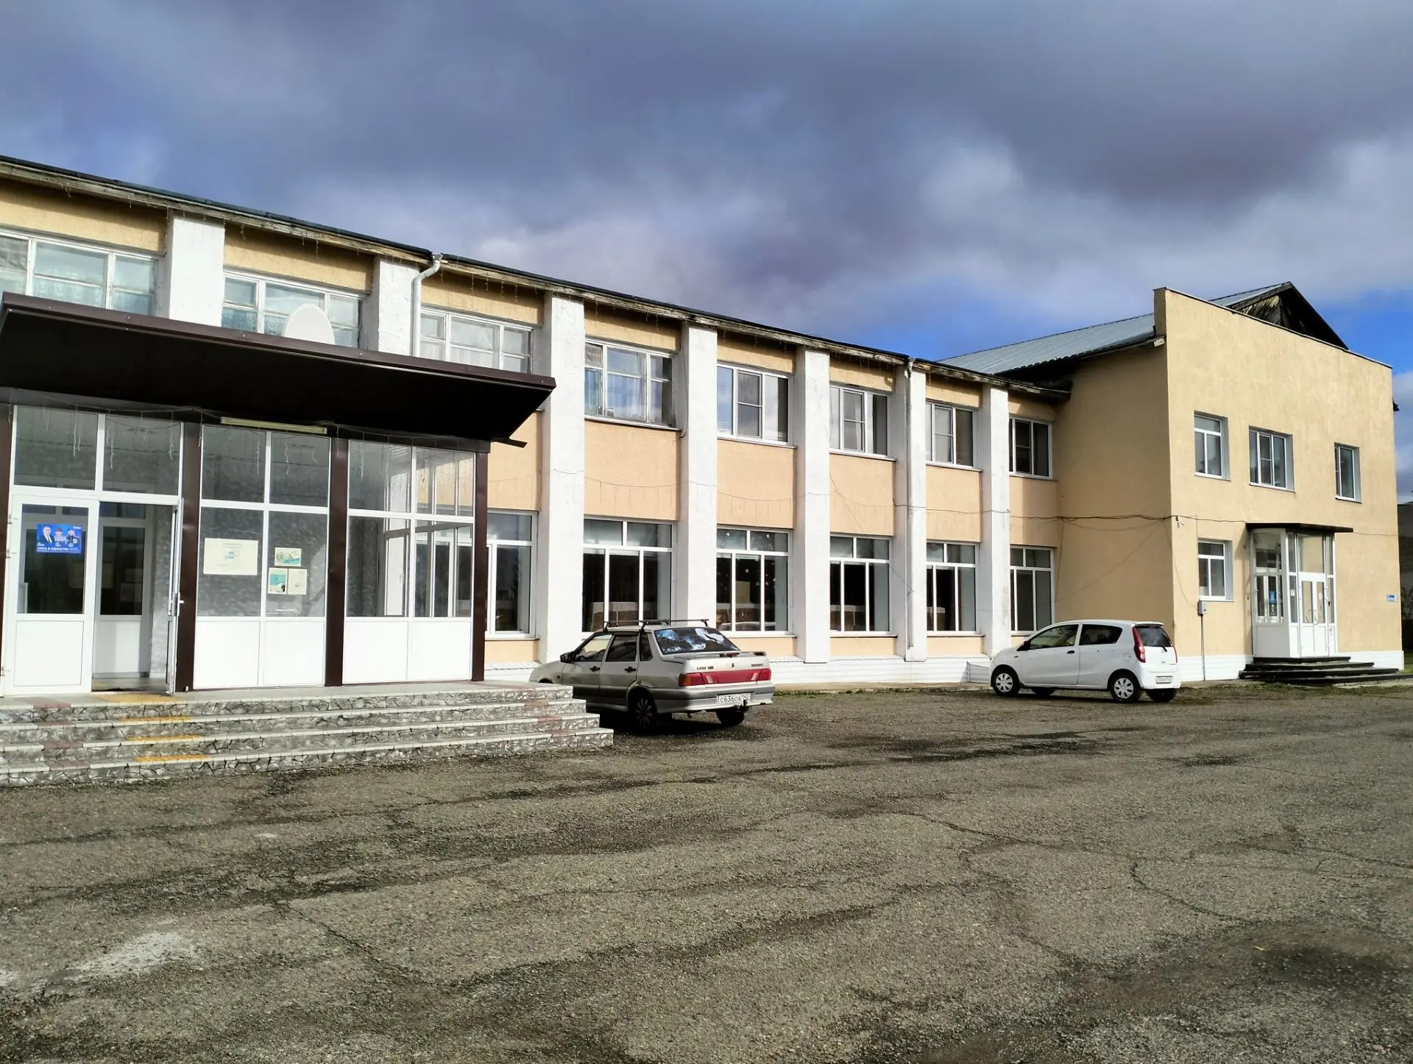
Слева от входа в Школу искусств находится
вход в Районный Дом культуры,
который оборудован пандусом для инвалидов-колясочников ,
кнопка вызова находится в разработке.

Slide 6
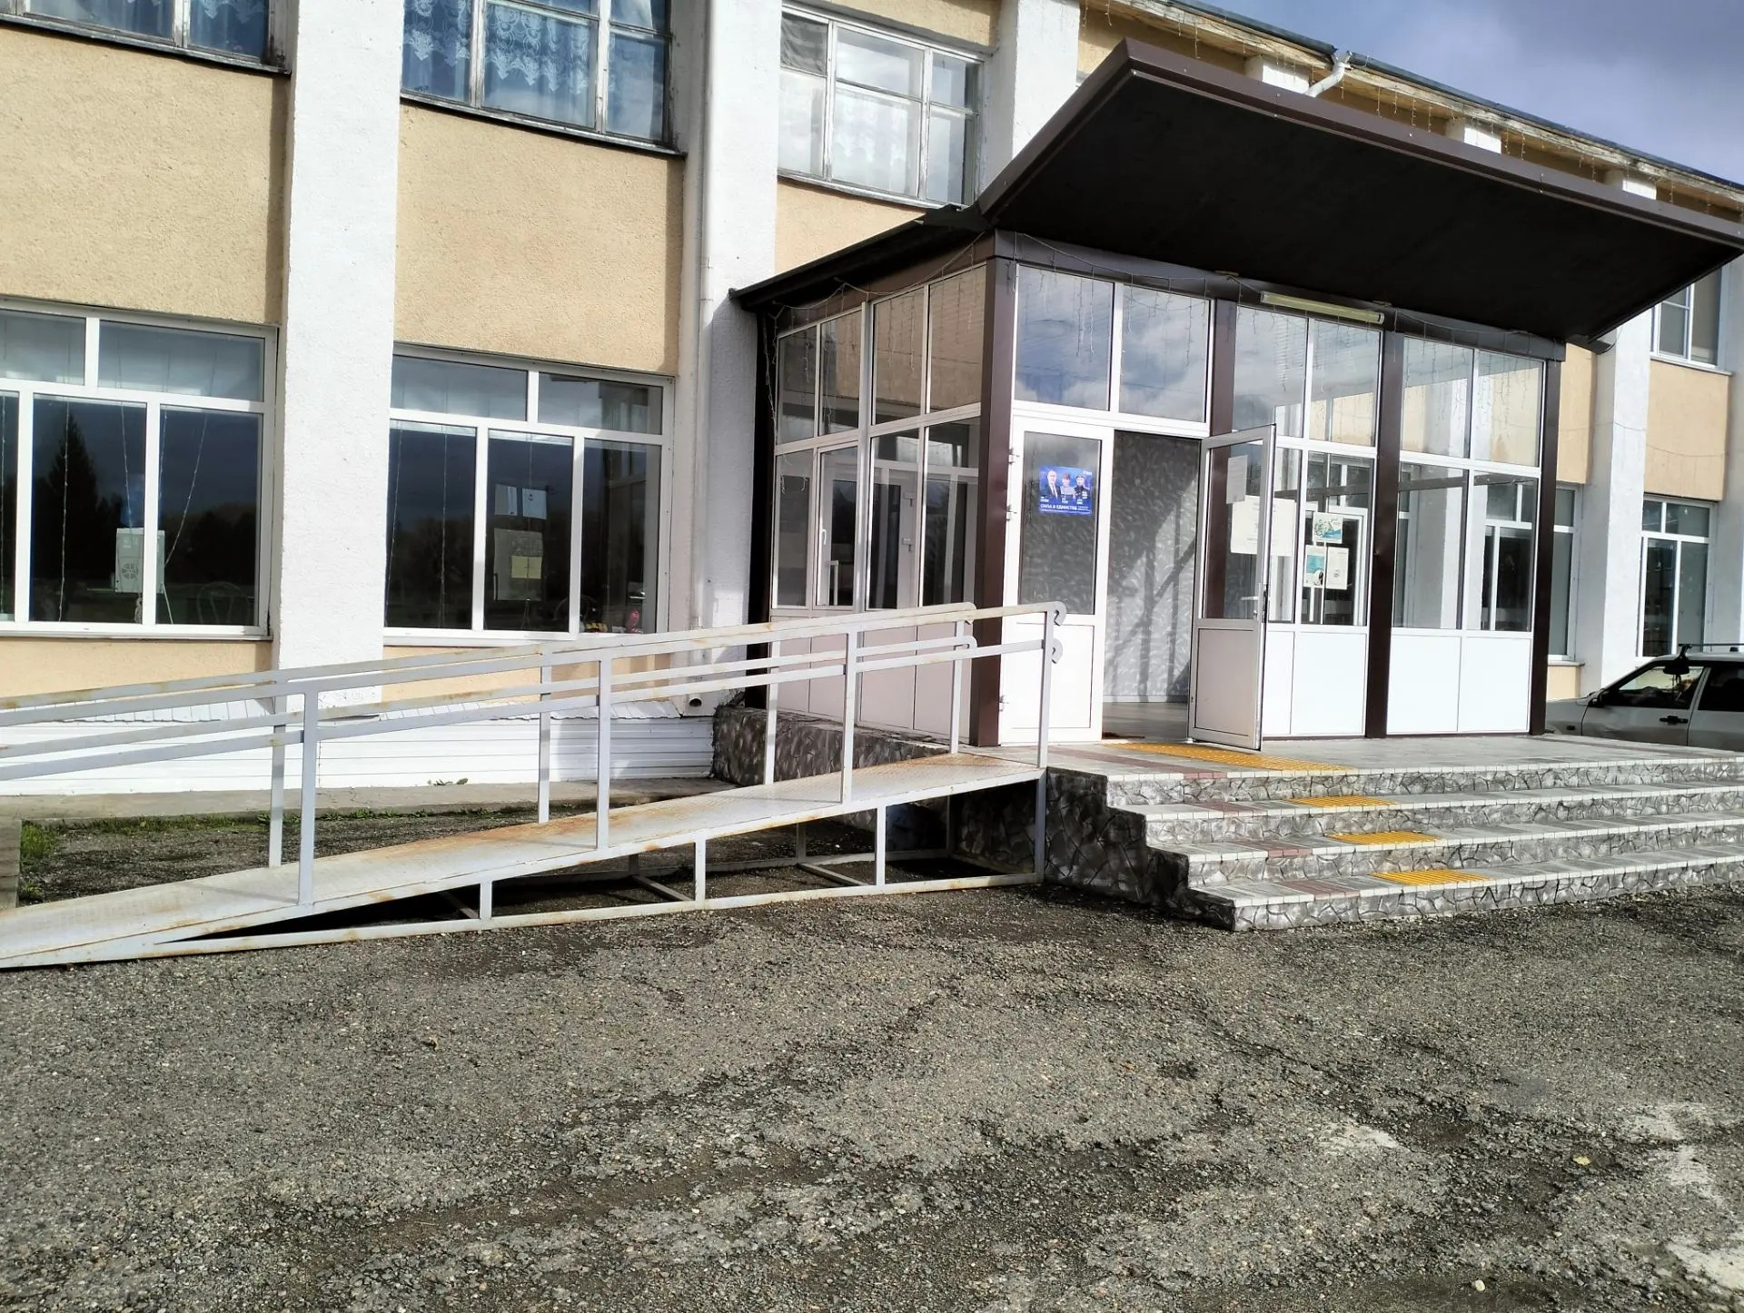

Slide 7
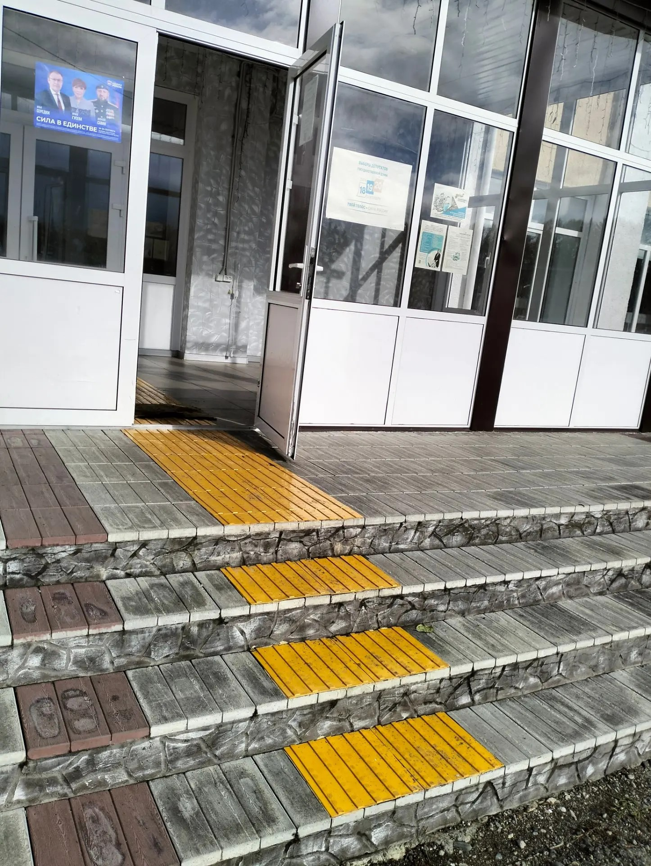

Slide 8
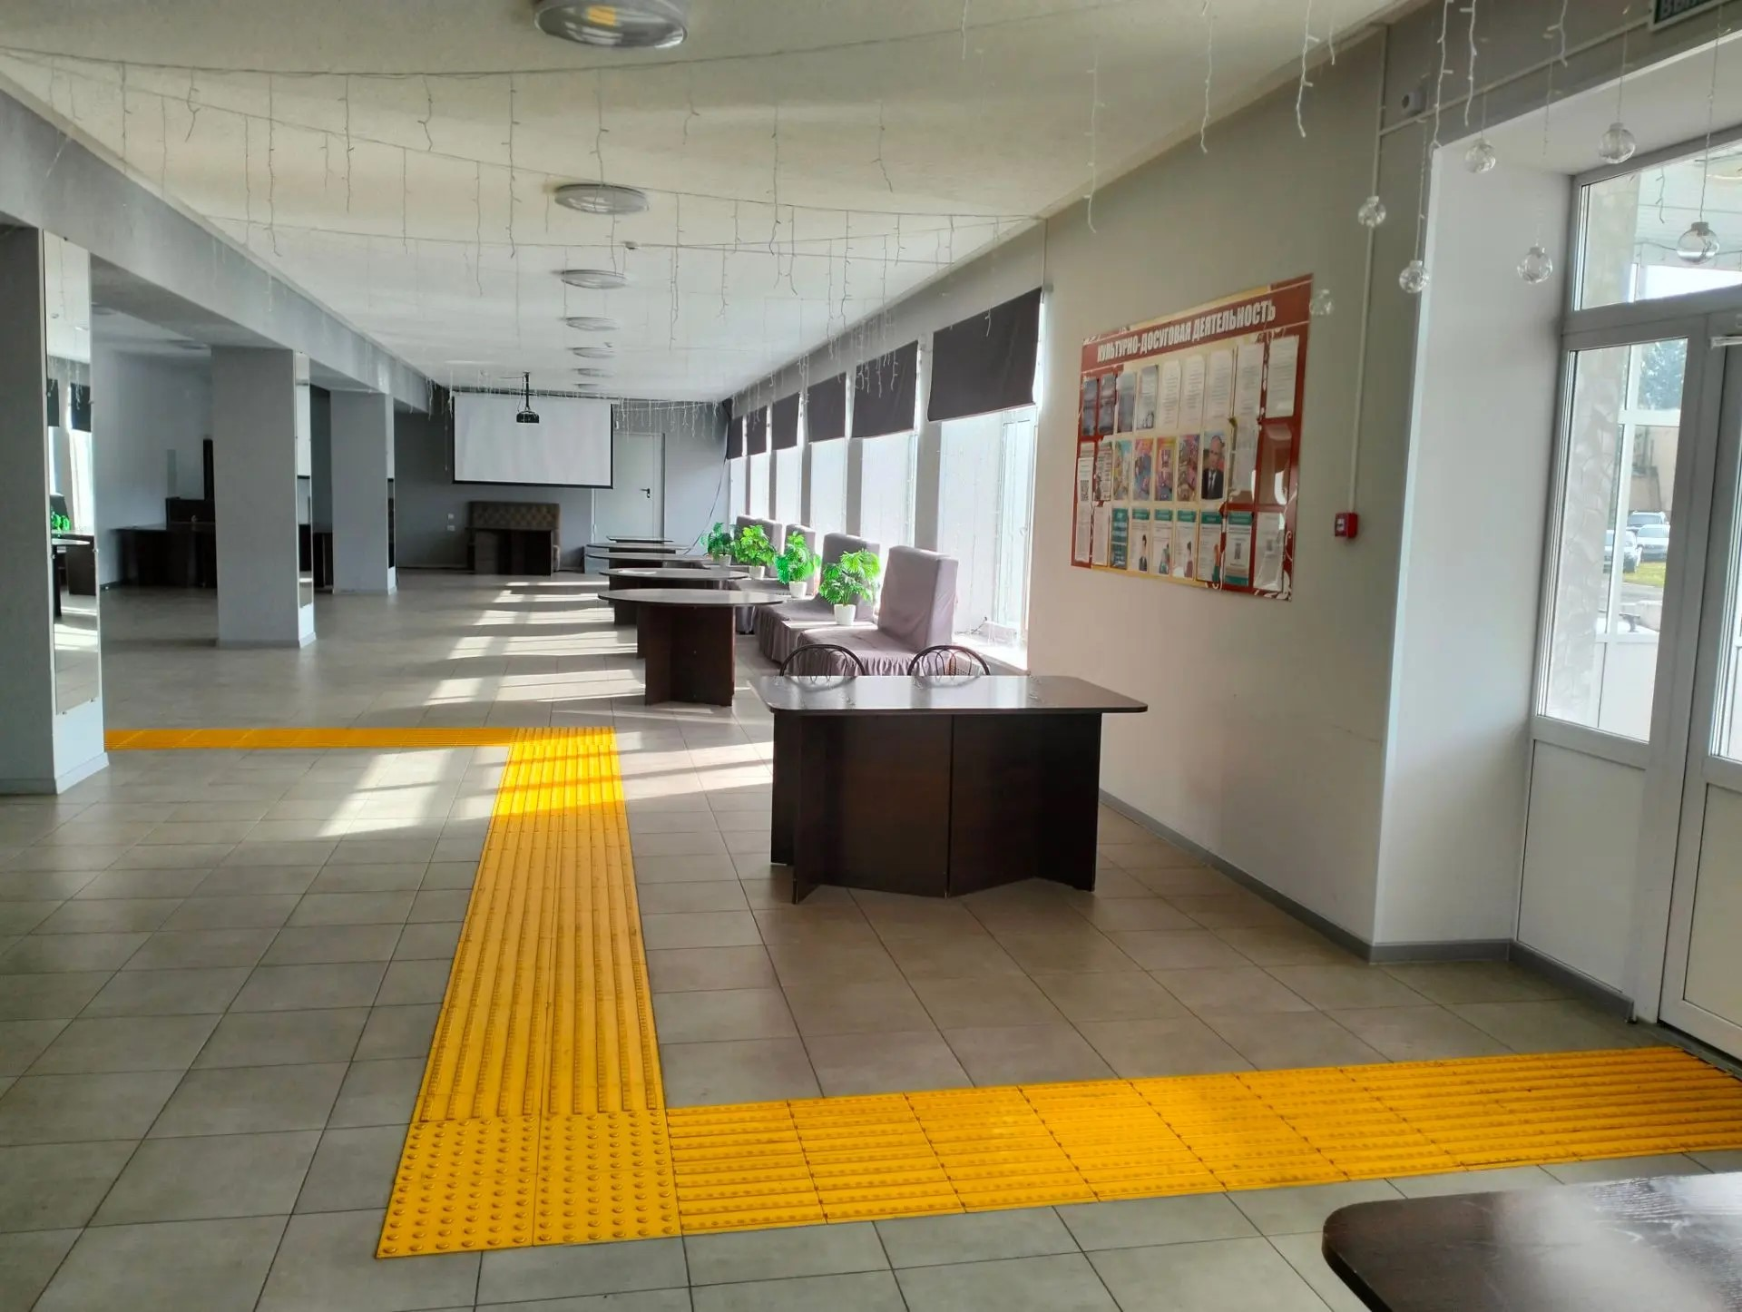
Тактильная разметка приведет посетителей с ограниченными
Возможностями здоровья в просторное фойе, и далее в зрительный зал.
В данных помещениях проводятся все массовые мероприятия
детской Школы искусств №25. Таким образом учреждение
Дополнительного образования будет радо предоставить
доступ к продуктам своего творчества всем желающим,
в том числе инвалидам.

Slide 9
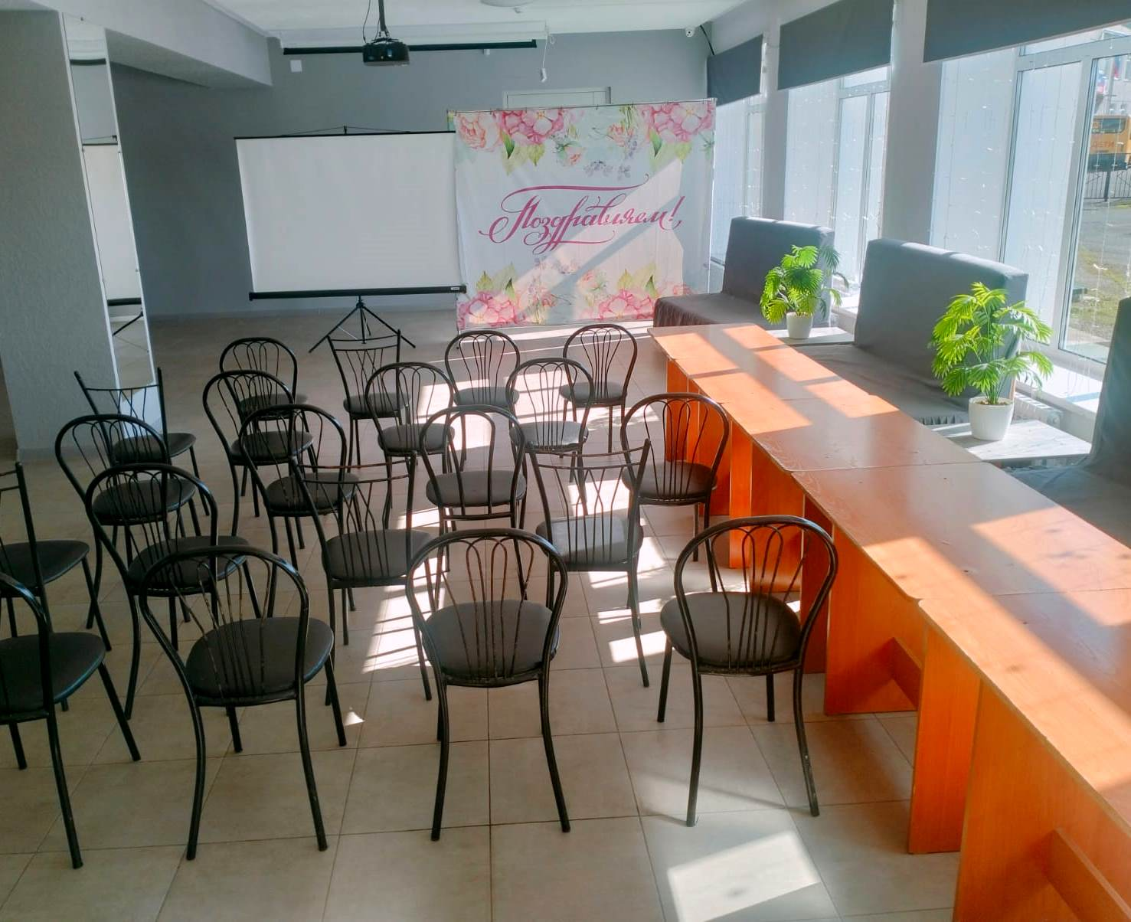

Slide 10
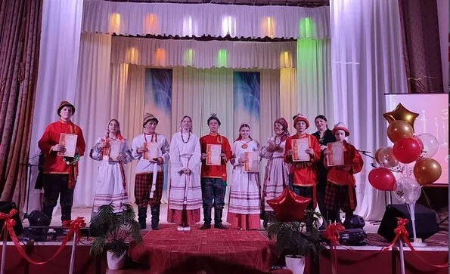

Slide 11
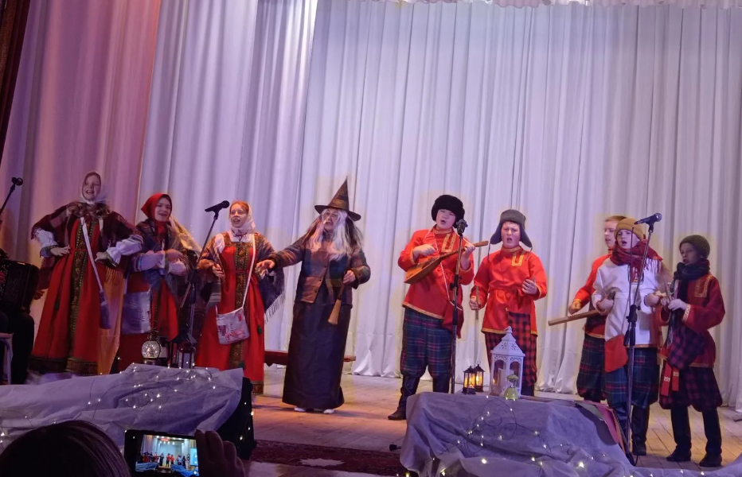

Slide 12
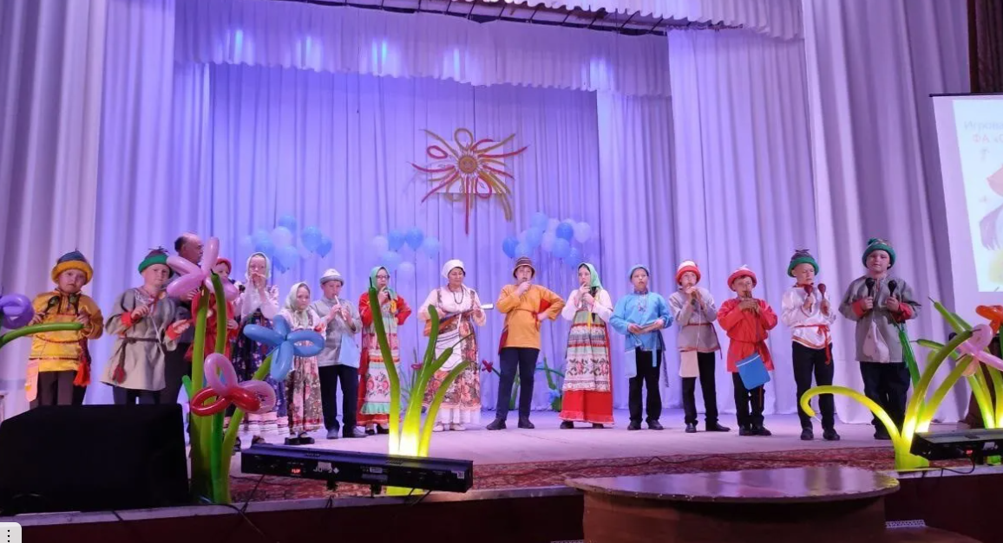

Slide 13
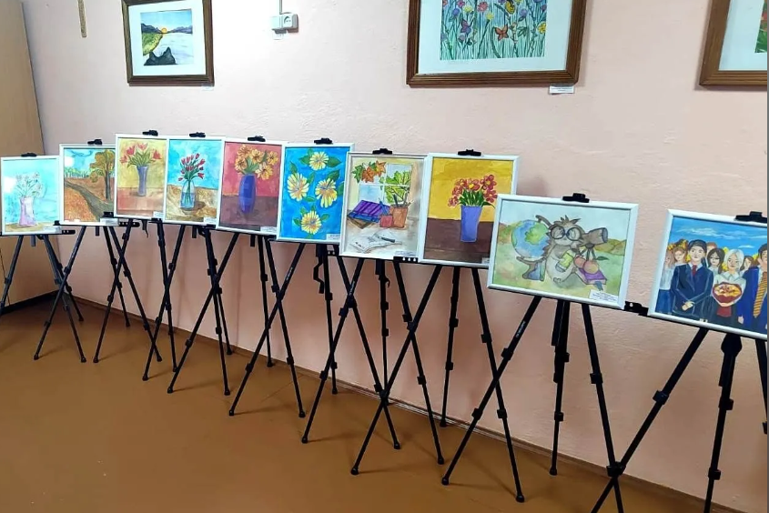

Slide 14
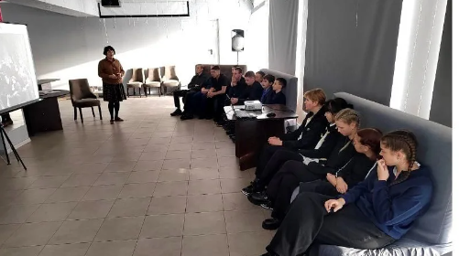

Slide 15
